Slide 1


Slide 2
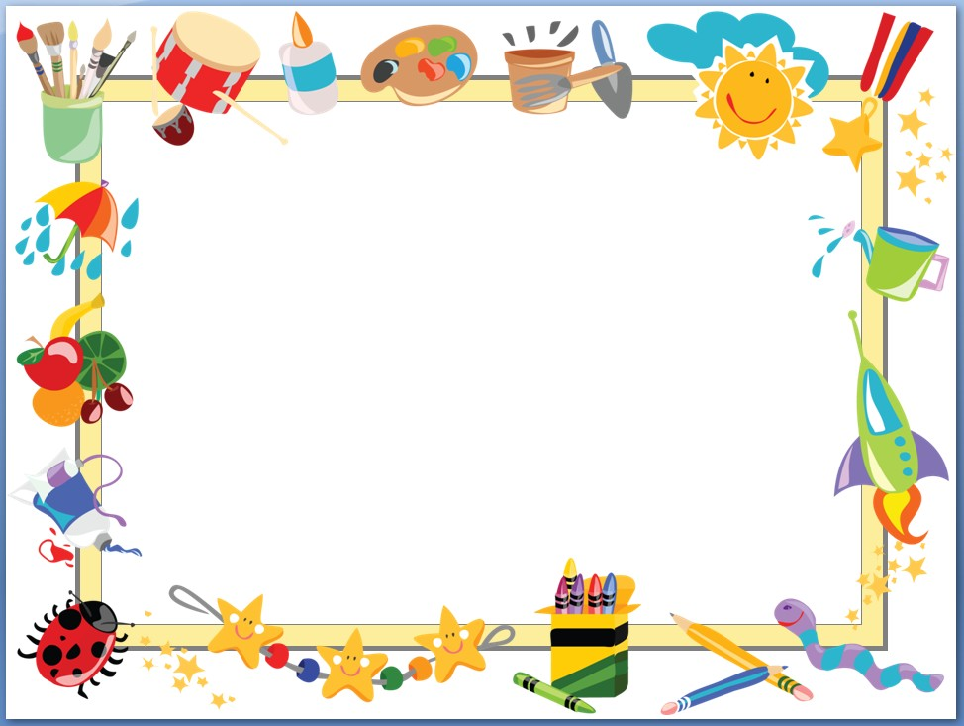
UBND QUẬN LONG BIÊN
TRƯỜNG MẦM NON LONG BIÊN A
LĨNH VỰC PHÁT TRIỂN NHẬN THỨC
HOẠT ĐỘNG LÀM QUEN VỚI TOÁN
Đề tài: Dạy trẻ nhận biết chữ số 8, số lượng và
số thứ tự trong phạm vi 8
Lứa tuổi : Mẫu giáo lớn 5 - 6 tuổi

Slide 3

I. Mục đích yêu cầu
1. Kiến thức
- Trẻ biết đếm đến 8,nhận biết các nhóm có 8 đối tượng.
- Nhận biết các chữ số được sử dụng trong cuộc sống hàng ngày.
2. Kĩ năng
- Trẻ đếm thành thạo từ 1-8.
- Trẻ tìm và tạo được các nhóm có số lượng là 8 theo yêu cầu của cô.
3. Thái độ
- Trẻ hứng thú tham gia hoạt động.
II. Chuẩn bị
1. Đồ dùng của cô
- Các nhóm rau,củ ,quả
- Máy tính, nhạc
Các thẻ số
2. Chuẩn bị của trẻ
- Trang phục gọn gàng

Slide 4

Chào mừng các đội chơi đến với chương trình
Bé vui học toán

Slide 5

Bài hát:
Chú bộ đội

Slide 6

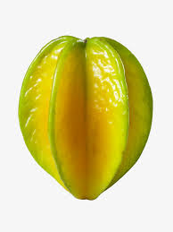
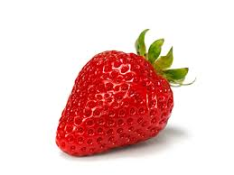
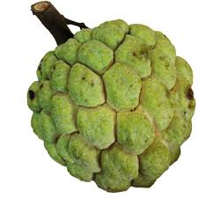
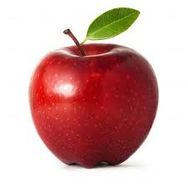
Cửa hàng trái cây
4
5
Quả dâu tây
Quả khế
6
7
Quả táo
Quả na

Slide 7

Bé chọn thẻ số 4 tương ứng với 4 quả dâu tây
4
5
6

Slide 8

Bé chọn thẻ số 5 tương ứng với 5 quả khế
4
5
6

Slide 9

Bé chọn thẻ số 6 tương ứng với 6 quả na
5
6
7

Slide 10

Bé chọn thẻ số 7 tương ứng với 7 quả táo
5
6
7

Slide 11
Phần 2:
Những nhà thông thái

Slide 12


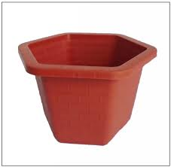
Đếm đến 8 nhận biết chữ số 8
8
8
1
7
8
3
6

Slide 13
Phần 3:
Xem ai thông minh

Slide 14
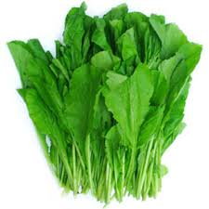
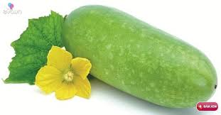
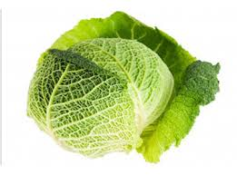
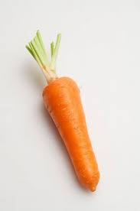
Nhóm rau củ nào có số lượng là 8
A
B
C
D

Slide 15






Đố bé đâu là chữ số 8

Slide 16
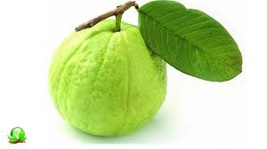
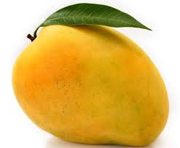
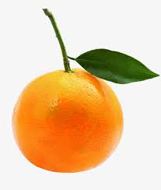
Nối nhóm quả với số lượng tương ứng
Cột số
Nhóm quả
A
8
1
Quả ổi
B
5
2
Quả xoài
C
6
3
Quả cam

Slide 17

Chương trình “Bé vui học toán” ngày hôm nay đã kết thúc.
Cảm ơn các con!
Cô chúc các con luôn chăm ngoan học giỏi!

